Slide 1
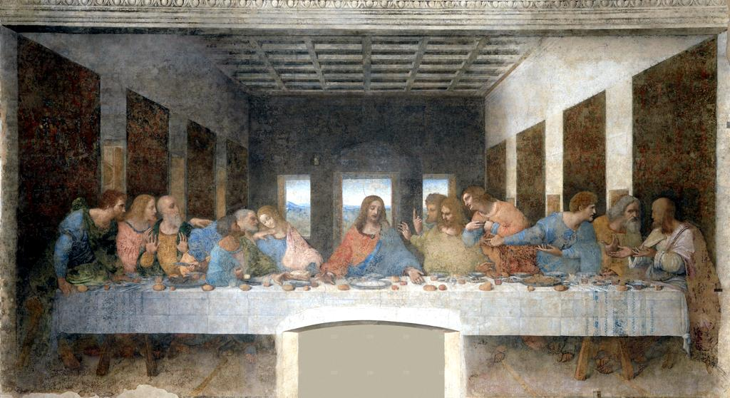
Ο Μυστικός Δείπνος
Μανωλίδου Δέσποινα
Μαστρογιάννη Νίκη
Μόσχου Χρυσοπεία

Slide 2
Λεονάρντο Ντα Βίντσι
Ο Λεονάρντο ντα Βίντσι (15 Απριλίου 1452 — 2 Μαΐου 1519) ήταν Ιταλός αρχιτέκτονας, ζωγράφος, γλύπτης, μουσικός, εφευρέτης, μηχανικός, ανατόμος, γεωμέτρης και επιστήμονας που έζησε την περίοδο της Αναγέννησης.
Θεωρείται αρχετυπική μορφή του Αναγεννησιακού Ουμανιστή, του Αναγεννησιακού καλλιτέχνη, Homo Universalis και μια ιδιοφυής προσωπικότητα. Μεταξύ των πιο διάσημων έργων του βρίσκονται η Μόνα Λίζα και ο Μυστικός Δείπνος.

Slide 3
Μυστικός Δείπνος
Ο Μυστικός Δείπνος είναι τοιχογραφία του 15ου αιώνα, δημιουργημένη από τον Λεονάρντο Ντα Βίντσι. Βρίσκεται στο Μιλάνο της Ιταλίας. Ο πίνακας, με διαστάσεις 460 επί 880 εκατοστά, καλύπτει έναν ολόκληρο τοίχο στην τραπεζαρία του μοναστηριού Σάντα Μαρία ντέλλε Γκράτσιε (Παναγία της Χάριτος), αν και η δημιουργία του έγινε ως παραγγελία από τον δούκα Λουδοβίκο Σφόρτσα, που επιθυμούσε αρχικά το κτήριο να αποτελέσει το μαυσωλείο της οικογένειάς του. Ο Ντα Βίντσι άρχισε να τον ζωγραφίζει το 1495 και τον ολοκλήρωσε τρία χρόνια αργότερα, το 1498. Αποτελεί ένα από τα σημαντικότερα και πολυτιμότερα έργα στην ιστορία της τέχνης και ένα από τα πλέον αναγνωρίσιμα και αναπαραχθέντα έργα ζωγραφικής.

Slide 4
Από άποψη θρησκείας...
Κατά τον εορτασμό του Πάσχα, την Μεγάλη Πέμπτη αναβιώνονται στην Εκκλησία μας τα γεγονότα της τελευταίας μέρα της ζωής του Ιησού Χριστού στη γη. Όπως μας αναφέρουν τα Ευαγγέλια ο Χριστός θέλησε πριν θυσιαστεί για τη σωτηρία των ανθρώπων, να δειπνήσει για τελευταία φορά με τους μαθητές του. Ο Δείπνος αυτός, ο οποίος τελέστηκε την Μεγάλη Τετάρτη, είναι γνωστός ως Μυστικός Δείπνος. Έλαβε χώρα σε ένα πατάρι κάποιου σπιτιού της Ιερουσαλήμ, στο οποίο κρυφά συνέφαγαν οι μαθητές και ο Ιησούς. Πριν ξεκινήσει ο Μυστικός Δείπνος ο Ιησούς πήρε μια λεκάνη και έπλυνε τα πόδια των μαθητών του. Κατόπιν ο Ιησούς κατά την διάρκεια του Μυστικού Δείπνου, και αφού είχε αποχωρήσει ο Ιούδας, παρέδωσε στους μαθητές του το μυστήριο της Θείας Ευχαριστίας.

Slide 5
Η ερμηνεία του Ιούδα
Ο Ιούδας -κακομούτσουνος και μελαμψός- είναι τοποθετημένος σε κεντρικό σημείο του τραπεζιού -τρίτος εκ δεξιών του Χριστού μετά τον Ιωάννη και τον Πέτρο- κι όχι απομονωμένος όπως τον απεικόνιζαν συνήθως μέχρι τότε οι ζωγράφοι. Ωστόσο, ο Ιούδας, που κρατάει στο χέρι του τα αργύρια της προδοσίας, βρίσκεται πιο χαμηλά από όλους.
Ο ντα Βίντσι για να απεικονίσει τον Μυστικό Δείπνο, διάλεξε τη στιγμή που ο Χριστός λέει στους μαθητές του πως ένας από αυτούς θα τον προδώσει. Γι’ αυτό οι απόστολοι δείχνουν αναστατωμένοι και κοιτάζουν ο ένας τον άλλον με φανερή έκπληξη. Οι μοναδικοί στον πίνακα που δεν εκπλήσσονται είναι ο Χριστός και ο Ιούδας. Είναι οι μόνοι που γνωρίζουν τον προδότη, οι μόνοι που δεν αμφιβάλλουν. Ο Ιούδας όμως -όσο κι αν δεν το δείχνει- είναι ταραγμένος, αφού ρίχνει την αλατιέρα με το χέρι του.

Slide 6
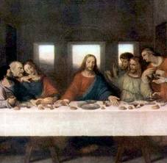
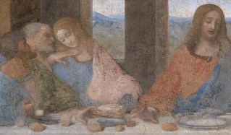
Μια άλλη σημαντική λεπτομέρεια είναι το δεξί χέρι του Χριστού που δείχνει να κατευθύνεται προς το αριστερό του Ιούδα. Το χέρι του Χριστού ανοίγει να πιάσει το ψωμί, ενώ το χέρι του Ιούδα ανοίγει να το πάρει. Σα να υπάρχει εδώ μια κρυφή συνεννόηση μεταξύ Δασκάλου και μαθητή. Επίσης υπάρχει μια αντίθεση ανάμεσα στα δύο χέρια του Χριστού. Το δεξί που κατευθύνεται προς τον Ιούδα είναι άγριο, το αριστερό που δείχνει προς τον ουρανό είναι γαλήνιο, έτοιμο για τη θυσία, έτοιμο να δεχτεί τα καρφιά.

Slide 7
Πιθανές Ερμηνείες
Dan Brown & Μαρία Μαγδαληνή
Sabrina Sforza Galitzia και Συντέλεια του κόσμου
Τζιοβάνι Πάλα και η κρυμμένη μουσική

Slide 8
Dan Brown & Μαρία Μαγδαληνή
Ο Dan Brown με το γνωστό best seller του «Ο Κώδικας Ντα Βίντσι» πήγε ένα βήμα παραπέρα συνθέτοντας ένα πλαίσιο στο οποίο χρησιμοποίησε τον L. Da Vinci (γνωστό ως 12ο Μέγα Μάγιστρο του Κοινού της Σιών), και μερικά έργα του για να συνθέσει το βιβλίο του.
Στο κέντρο του πίνακα βλέπουμε τον Ιησού με τον Ιωάννη στα αριστερά του ή την Μαρία την Μαγδαληνή, θεωρώντας ότι ο Λεονάρντο σαν Μέγας Μάγιστρος της Σιών, υποστήριζε ότι ο Ιησούς ήταν ζευγάρι με την Μαγδαληνή. Συνεχίζει με το γεγονός ότι φοράνε ίδια ρούχα τοποθετημένα εναλλάξ για να ισχυροποιήσει τον συλλογισμό του.

Slide 9
Συνεχίζοντας, λέει ότι ανάμεσα στην επίμαχη μορφή, και τον Ιησού σχηματίζεται ένα "Μ"- αν ακολουθήσουμε τα περιγράμματα και υποθέσουμε ότι τα σώματα τους ενώνονται στους καρπούς πάνω στο τραπέζι - ένα "Μ" που σημαίνει Μαρία, ή Μαγδαληνή.
Παρακάτω στην ιστορία του ο Dan Brown μας δείχνει ότι στο τραπέζι, δεν υπάρχει κύπελλο ή δισκοπότηρο, μόνο δώδεκα ποτήρια. Άρα λείπει ένα από αυτά που έπρεπε να έχει το περιεχόμενο της Θείας Ευχαριστίας - ένα Δισκοπότηρο. Ίσως το Άγιο Δισκοπότηρο συμβολίζεται από κάποιο πρόσωπο του πίνακα. Πιθανόν να συμβολίζεται, κατά τον Ντα Βίντσι, στο πρόσωπο της Μαρίας Μαγδαληνής το μυστικό που κρύβει στο σώμα της.

Slide 10
Sabrina Sforza Galitzia και Συντέλεια του κόσμου
Η Σαμπρίνα Σφόρτσα Γκαλίτσια ισχυρίζεται ότι ο Μυστικός Δείπνος, περιέχει «έναν μαθηματικό και αστρολογικό» γρίφο, τον οποίο κατάφερε να αποκρυπτογραφήσει. Ανακάλυψε πως ο Ντα Βίντσι προέβλεψε ότι το τέλος του κόσμου θα έλθει με μια «παγκόσμια πλημμύρα», που θα ξεκινήσει στις 21 Μαρτίου του 4006 και θα τελειώσει την 1η Νοεμβρίου του ίδιου έτους. Χειρόγραφα δείχνουν επίσης ότι ο Ντα Βίντσι πίστευε ότι αυτό το γεγονός θα σηματοδοτήσει μια «νέα αρχή για την ανθρωπότητα», όπως είπε .Λέει ότι ανακάλυψε τον κρυμμένο «κώδικα» του Ντα Βίντσι, που περιλαμβάνει τον ζωδιακό κύκλο και τα 24 γράμματα της λατινικής αλφαβήτου, τα οποία συμβολίζουν τις 24 ώρες της ημέρας. Ο Ντα Βίντσι ήταν ένας επιστήμονας αλλά και άνθρωπος της πίστης που έζησε σε μια «δύσκολη περίοδο» και γι’ αυτό φρόντιζε να κρύβει τα μηνύματά του «προκειμένου να μη δεχθεί επιθέσεις», είπε η ερευνήτρια.

Slide 11
Τζιοβάνι Πάλα και η κρυμμένη μουσική
Ένας ιταλός μουσικός ισχυρίζεται ότι ανακάλυψε μουσικές νότες που βρίσκονται κωδικοποιημένες στον «Μυστικό Δείπνο». Στο βιβλίο του «Η κρυμμένη μουσική» («La Μusica Celata») ο Τζιοβάνι Μαρία Πάλα, μουσικός και τεχνικός υπολογιστών από το Λέτσε, παρατήρησε ότι, ζωγραφίζοντας ένα πεντάγραμμο κατά μήκος του πίνακα, τα καρβέλια που βρίσκονται στο τραπέζι και τα χέρια του Ιησού και των αποστόλων αναπαριστούν από μια μουσική νότα το καθένα. Σύμφωνα με τον Πάλα, η παρτιτούρα είναι ένας «ύμνος στον Θεό», διάρκειας 40 δευτερολέπτων, ο οποίος είναι γραμμένος για εκκλησιαστικό όργανο.

Slide 12
Ερμηνείες, Μύθοι, Γεγονότα
Ερμηνείες:
Τραπεζομάντηλο
Οροφή
Ψάρια
Αλάτι
Άδειο πιάτο Ιούδα
V
Μύθοι:
Του καλού και του κακού
Εμφάνιση Da Vinci στον πίνακα
Γεγονότα:
Βοηθοί

Slide 13
Ερμηνείες
Τραπεζομάντηλο : Ο Ντα Βίντσι είχε μελετήσει όσο κανένας άλλος την απεικόνιση των υφασμάτων. Τα "νερά" που δημιουργεί το ύφασμα, η φυσικότητα με την οποία κυλά προς το έδαφος 'ήταν ένα απ‘ τα πάθη του.
Οροφή: Μετρώντας τα τετράγωνα της οροφής (το τετράγωνο είναι αλχημιστικό σύμβολο του χώρου) βρίσκουμε έξι τετράγωνα στις κάθετες πλευρές, έξι στις οριζόντιες και έξι στη διαγώνιο. Πλην του εμφανούς 666 που σχηματίζεται, υπάρχει και το 6 x 6 = 36 και αν αναλογιστούμε τα τρία χρόνια που "εκλάπησαν" από τη χρονολόγηση θα συμπεράνουμε πως ίσως ο Da Vinci προσπαθούσε να μας δώσει την χρονολογία του Δείπνου ως 36μ.Χ. και όχι 33μ.Χ. Το ταβάνι είναι τετράγωνο αλλά η αίθουσα που καλύπτει παραλληλόγραμμη. Μόνον αν μετρήσουμε τα νταμάκια καταλαβαίνουμε το πραγματικό σχήμα της οροφής.

Slide 14
Ψάρια : Αποτελούν ξεκάθαρα μία υπενθύμιση ότι ο Ιησούς πέρασε το μεγαλύτερο μέρος της ζωής του στη Θάλασσα της Γαλιλαίας. Κάποιοι υποστηρίζουν πως ο Da Vinci άφησε επίτηδες διφορούμενο το είδος των ψαριών. Το χέλι στα ιταλικά λέγεται aringa, παρόλο που όταν γράφεται arringa σημαίνει «κατήχηση». Η ρέγκα στη βόρεια Ιταλία ονομάζεται renga, και σημαίνει «αυτός που αρνείται τη θρησκεία».
Αλάτι : η πεσμένη αλατιέρα είναι παραδοσιακά σημάδι κακοτυχίας. Οι ερευνητές αναρωτιούνται εάν αντί να υποδηλώνει την προδοσία του Ιούδα, η αλατιέρα μπορεί να υπαινίσσεται την αποκατάστασή του. Θα μπορούσε να είχε επιλεγεί για να παίξει το ρόλο του προδότη.
Άδειο πιάτο Ιούδα : Είναι ο μοναδικός που έχει μπροστά του άδειο πιάτο. Θα μπορούσε να σημαίνει πως είναι πλήρης και κακόβουλος ή πως είναι ο μόνος που δεν εξαπατήθηκε.
V:Εκ δεξιών του Ιησού εμφανίζεται ή ο Ιωάννης ή Μαρία η Μαγδαληνή. Το περίφημο "V" που σχηματίζεται μεταξύ των δύο αποτελεί το σύμβολο του ιερού θηλυκού, όπως και το σύμβολο της νίκης και τον αριθμό "5". Άλλωστε δεν είναι το μόνο "V" που δεσπόζει στην τοιχογραφία.

Slide 15
Μύθοι
Του καλού και του κακού: Μόλις ο Λεονάρντο ντα Βίντσι συνέλαβε την ιδέα του περίφημου πίνακα "Μυστικός Δείπνος" αντιμετώπισε μια μεγάλη δυσκολία : έπρεπε να ζωγραφίσει το Καλό -με τη μορφή του Ιησού- και το κακό -με τη μορφή του Ιούδα. Διέκοψε την εργασία του στη μέση μέχρι να καταφέρει να βρει τα ιδανικά μοντέλα. Μια μέρα που άκουγε μια χορωδία, είδε σ‘ ένα αγόρι την τέλεια μορφή του Χριστού. Τον κάλεσε στον ατελιέ του και αναπαρήγαγε τα χαρακτηριστικά του σε μελέτες και προσχέδια. Πέρασαν τρία χρόνια. Ο "Μυστικός Δείπνος" ήταν σχεδόν έτοιμος - αλλά ο ντα Βίτσι δεν είχε ακόμη βρει το ιδανικό μοντέλο για τον Ιούδα. Ο καρδινάλιος που ήταν υπεύθυνος για την εκκλησία άρχισε να τον πιέζει απαιτώντας να τελειώσει σύντομα την τοιχογραφία . Ύστερα από έρευνα πολλών ημερών, ο ζωγράφος συνάντησε έναν νέο, πρόωρα γερασμένο, κουρελή, μεθύστακα, πεσμένο σ‘ ένα χαντάκι. Με μεγάλη δυσκολία, οι βοηθοί του τον πήγαν μέχρι την εκκλησία, καθώς δεν προλάβαινε να κάνει προσχέδια

Slide 16
Ο ζητιάνος κουβαλήθηκε ως εκεί χωρίς να καταλαβαίνει ακριβώς τι του συμβαίνει : οι βοηθοί τον κρατούσαν όρθιο, ενώ ο ντα Βίτσι αντέγραφε τις γραμμές της κακίας, της αμαρτίας, του εγωισμού, που ήταν τόσο καλά χαραγμένες στο πρόσωπό του.
Όταν τελείωσε, ο ζητιάνος -που είχε συνέλθει κάπως από το μεθύσι του- άνοιξε τα μάτια και παρατήρησε τη ζωγραφιά μπροστά του. Και είπε με ανάμεικτη έκπληξη και θλίψη !
- "Την έχω ξαναδεί αυτή τη ζωγραφιά!"
- "Πότε;", ρώτησε έκπληκτος ο ντα Βίτσι.
- "Πριν από τρία χρόνια, πριν χάσω όλο μου το βιος. Εκείνη την εποχή τραγουδούσα σε χορωδία, έκανα μια ζωή γεμάτη όνειρα και ο ζωγράφος με κάλεσε να κάνω το μοντέλο για το πρόσωπο του Χριστού".
Τελικά :
"Το Καλό και το Καλό έχουν το ίδιο πρόσωπο. Όλα εξαρτώνται από την εποχή που διασταυρώνεται ο δρόμος του με εκείνον του ανθρώπου".

Slide 17
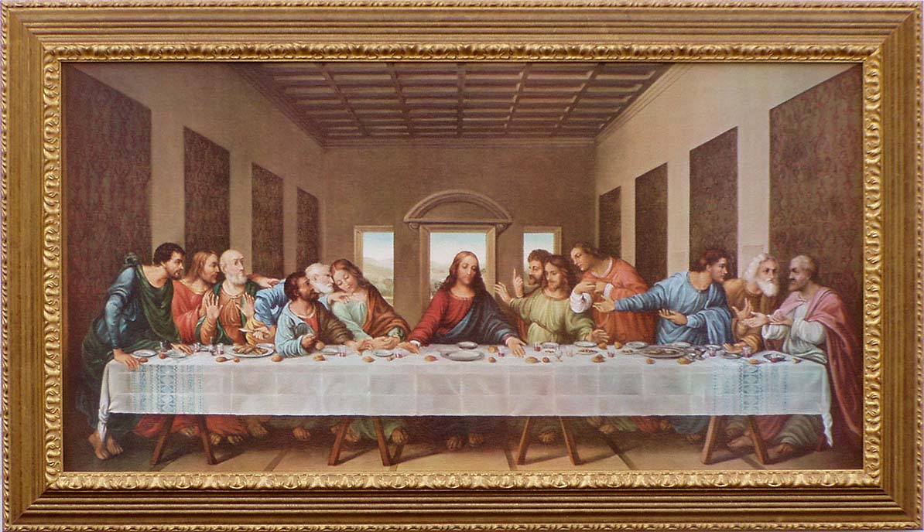
Εμφάνιση Da Vinci στον πίνακα : Υποψίες ότι μπορεί να έχει τοποθετήσει την εικόνα του σε ένα από τα αριστουργήματά του, και μάλιστα στον διάσημο «Μυστικό Δείπνο» διότι δεν έχει αφήσει καμία αυτοπροσωπογραφία του από τα νεανικά του χρόνια. Φημολογείται ότι έχει ζωγραφίσει το είδωλό του στο πρόσωπο του Θωμά, κάτι που προκύπτει από την χειρονομία του Θωμά. Όμως κάτι τέτοιο δεν μπορεί να ευσταθεί, καθώς ο Da Vinci είναι ''πρόσωπο του διαλόγου'' σε αντίθεση με τον Θωμά.

Slide 18
Βιβλιογραφία
http://thesecretrealtruth.blogspot.com
http://afierwmata.blogspot.gr
http://anthropinessxeseis.blogspot.gr
http://2.bp.blogspot.com
http://perierga.gr
http://www.fimes.gr
http://el.wikipedia.org

